Slide 1
Geografi C
Geologi, time 1

Slide 2
Mål
Viden om jorden indre struktur og opbyggelse
Forståelse af kontinenters bevægelse og dennes konsekvenser

Slide 3
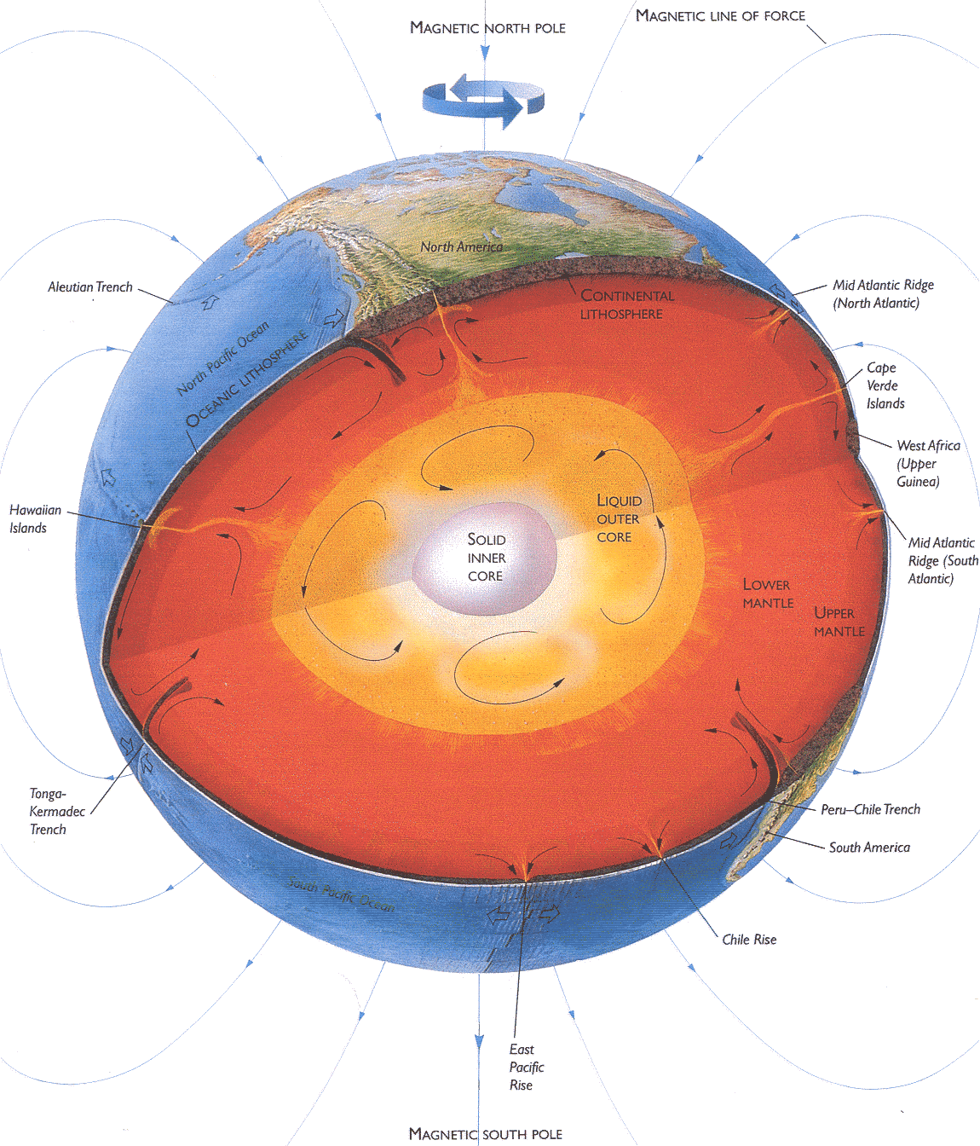
Jordens opbygning
Litosfæren
Astenosfæren
Mesosfæren (Kappen)
Ydre kerne
Indre kerne

Slide 4
Jordens indre
Litosfæren
fast klippegrund
Astenosfæren
Delvist smeltet pga. tryk og varme fra jordens indre
Mesosfæren (Kappen)
Magma
Består af alle bjergartstyper

Slide 5
Jordens Indre, del 2
Ydre kerne
Flydende, hovedsageligt bestående af jern
Indre kerne
Fast, hovedsageligt bestående af Jern

Slide 6
Jordens struktur
Stigende massefylde med stigende dybde (op til 12 g/cm3)
Stigende temperatur med stigende dybde (op til 4000 grader)
Stigende tryk med stigende dybde (omkring 3-4 mio. atmosfæres tryk)

Slide 7
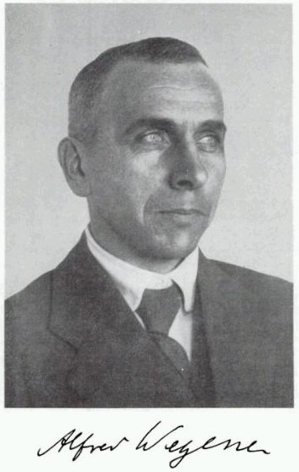
Alfred Wegener
Formulerede teorien om kontinental drift
Hypotese eller Teori ?
Døde i Nov. 1930 på Grønland
Urkontinentet Pangea
Klik

Slide 8
Indicier for Pladetektonik teorien
Kontinenterne ”Passer sammen”
Ensartede fossiler
Magnetisme

Slide 9
Pladegrænser
Når Kontinental- og Ocean plader bevæger sig mellem hinanden vil nogle områder af pladerne:
Kollidere: Destruktiv pladegrænse
Fjerne sig fra hinanden: Konstruktiv pladegrænse
Glide forbi en anden plade: Bevarende pladegrænse

Slide 10
Konstruktiv pladegrænse
Områder hvor plader fjerner sig fra hinanden
Klik
Oftes Ocean bunde
Der dannes højderyg ved grænsen

Slide 11
Destruktiv pladegrænse
Findes i tre typer:
Ocean/Ocean ; Ocean/Kontinent ; Kontinent/Kontinent
Klik
Dannelse af fx barriere ø , Højde rygge, Vulkanisme

Slide 12
Bevarende pladegrænse
Plader gnider mod hinanden
Ingen dannelse af højderygge, eller grave

Slide 13
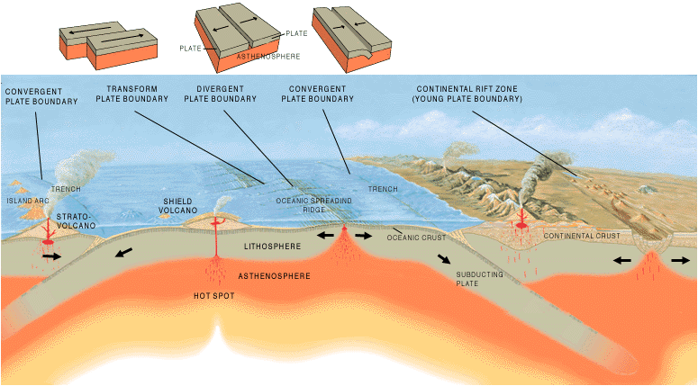
Pladegrænser

Slide 14
Opgave
Marker på blind kortet hvor i verden man kan finde (prøv uden at bruge bogen, men kun atlas)
1. konstruktiv pladegrænser
2. oceanbunds subduktion (ved ocean plade, hvor barriere ø kan findes)
3. Oceanbunds subduktion (ved kontinental plade)
4. Subduktion af to kontinental plader
5.

Slide 15
Pointer
Jordens indre er inddelt i indre- og ydre kerne, kappe, mesosfæren, Astenosfæren og Litosfæren
Pladetektonik er en hypotese, med gode indicier
Pladegrændserne kan være enten, destruktive, konstruktive eller bevarende

